Slide 1
Построение круга в перспективе
МБОУ ДО «ДХШ №1» АМР РТ
для 1 класса вечернего отделения
Предмет: рисунок
Преподаватель: Кожухова Л.Р.
Альметьевск 2021г.

Slide 2
1
Нас окружают множество предметов имеющие окружности это тарелки, вазы, чашки, фонари, панамы, помады, кольца, рулон обоев, ствол дерева и любые имеющие форму шара, цилиндра, конуса предметы. Чтобы правильно изображать такие предметы нужно научится построению круга в квадрате без влияния перспективы и затем круга в квадрате с влиянием перспективы.
Без знания законов перспективы в рисунке нельзя создать грамотное и реалистичное изображение. Перспекти́ва (фр. perspective от лат. perspicere — смотреть сквозь) — техника изображения пространственных объектов на какой-либо поверхности в соответствии с теми кажущимися сокращениями их размеров, изменениями очертаний формы и светотеневых отношений, которые наблюдаются в натуре.

Slide 3
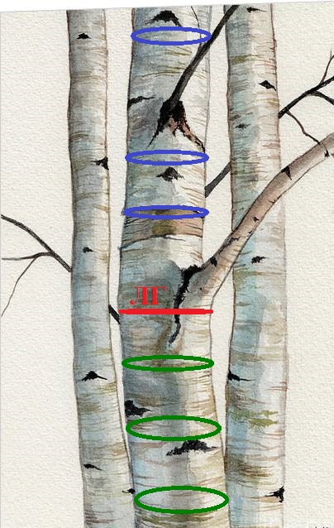
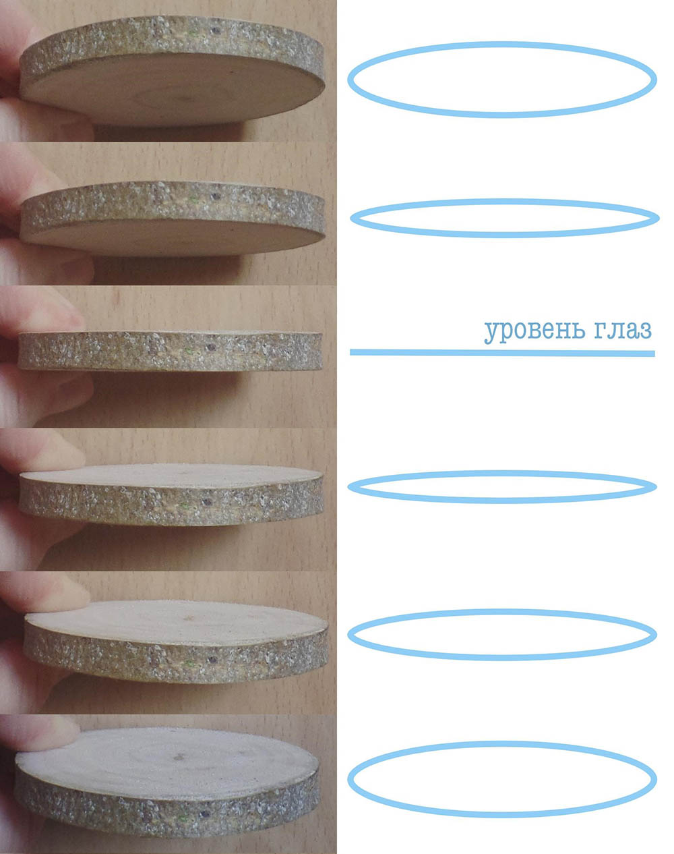
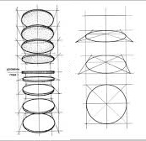
2
Если внимательно посмотреть на кору светлых деревьев мы увидим рисунок, который имеет направление движений линий именно по эллипсам. Самые закрытые эллипсы находятся ближе к уровню наших глаз, а самые открытые эллипсы находятся дальше от уровня наших глаз.

Slide 4
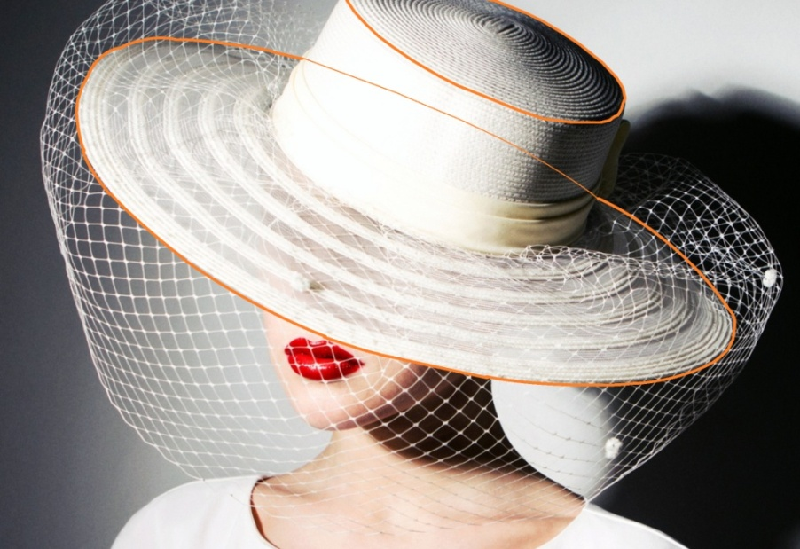
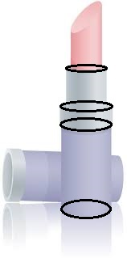
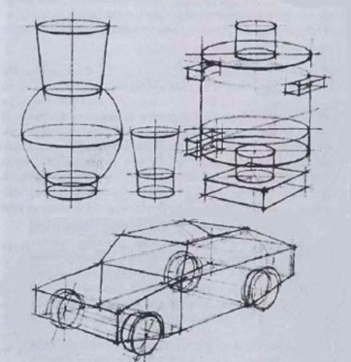
3
Предметы имеющие в построении эллипсы.

Slide 5
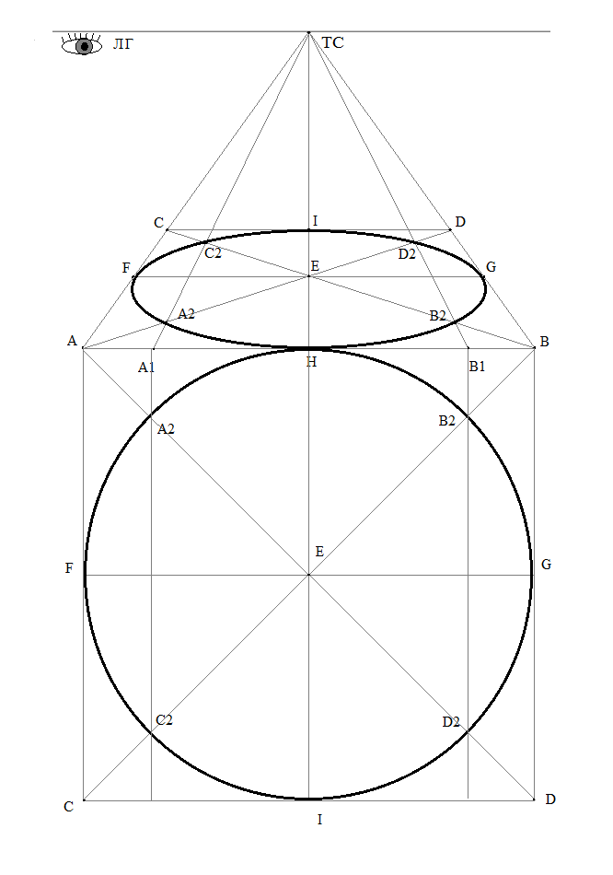
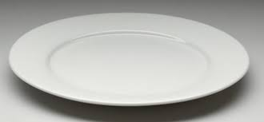
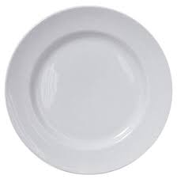
4
В нижней части листа мы видим круг вписанный в квадрат без перспективы.
На верхней части листа мы видим круг вписанный в квадрат с перспективой. Квадрат стал трапецией, а круг (овалом) эллипсом.

Slide 6
5
Чистый лист для черчения формат А4 расположим горизонтально. Возьмем карандаш НВ. Начнем с соблюдения компоновки на листе. Сделаем сначала рамочку. Отступим от нижнего края листа в сторону центра 2-2.5 см и проведем горизонтальную линию. (Или по другому отступим от нижнего края листа на ширину приблизительно двух пальцев кистей рук подростка.) Проведем горизонтальную линию. От трех оставшихся сторон отступаем 1-1,5см. (соответствует приблизительно толщине 1 пальца кисти руки подростка) У нас получилась границы рамочки, за линии которого мы не выходим.

Slide 7
6
Проведем ровно на середине листа вертикальную прямую линию. Назовем ее -вертикальная осевая линия. На самом верхнем участке листа проведем горизонтальную линию. Она будет называться линией глаз (ЛГ)

Slide 8
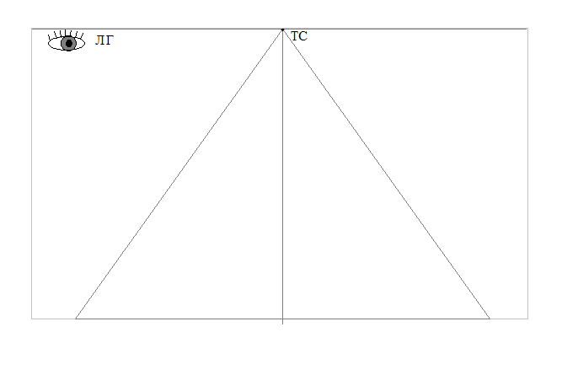
7
Нарисуем равносторонний треугольник, так чтобы осевая линия осталась на середине треугольника. С помощью карандаша проверим треугольник на симметрию. Соблюдаем вертикальную симметрию. На верхней части треугольника поставим точку. Назовем ее - точкой схода. (ТС)

Slide 9
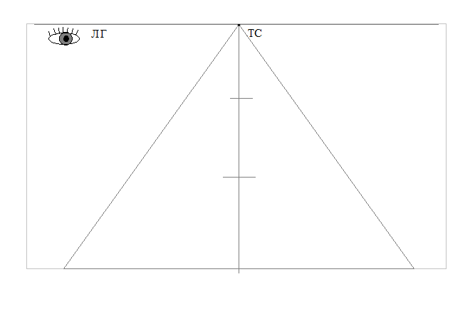
8
Осевую линию внутри треугольника разделим на три равные части.

Slide 10
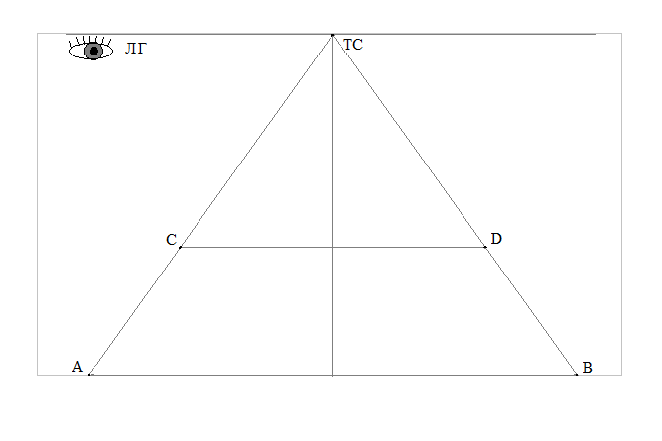
9
По нижнему делению проведем горизонтальную линию до краев треугольника. Верхнее деление нам не понадобится, сотрем его ластиком. В нижней части треугольника мы получили квадрат в перспективе – трапецию, в которой расположим круг в перспективе - овал. На углы нашей трапеции поставим точки и назовем их A, B, C, D.

Slide 11
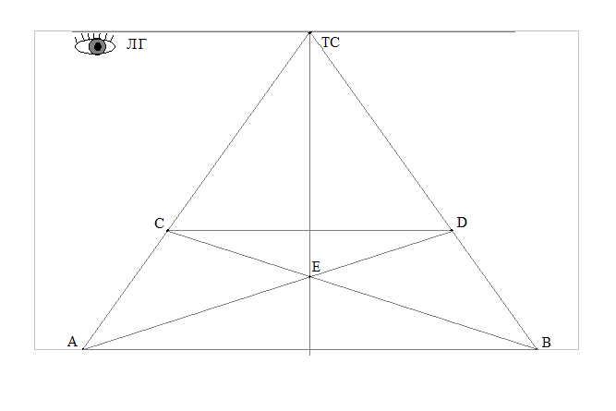
10
В нутрии трапеции проведем две прямые диагональные линии. Одну диагональную прямую линию от B до C, другую линию от A до D. В месте пересечения двух диагональных линий и осевой вертикальной линии получим точку Е.

Slide 12
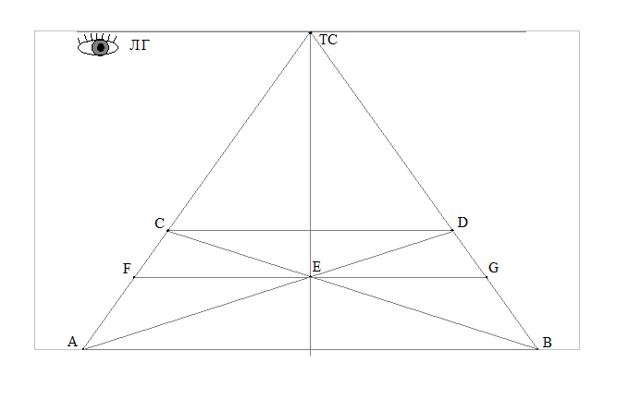
11
Проведем по точке Е прямую горизонтальную линию. Назовем ее осевой горизонтальной линией круга в перспективе. В местах пересечения горизонтальной осевой линии и сторонами треугольника получим точки F и G.

Slide 13
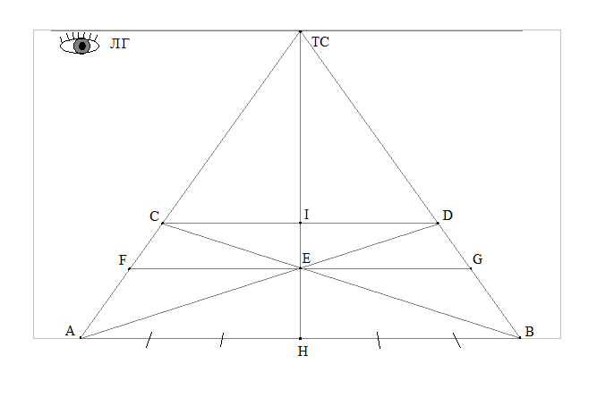
12
В месте пересечения осевой вертикальной линии и нижней горизонтальной части трапеции поставим точку H. В месте пересечения осевой вертикальной линии и верхней горизонтальной части трапеции поставим точку I. Разделим на три равные части правую нижнюю часть трапеции и левую нижнюю часть трапеции.

Slide 14
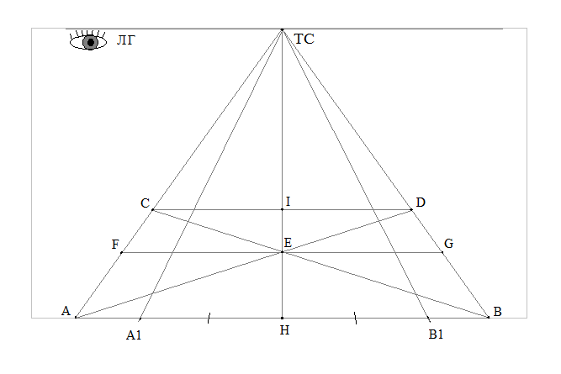
13
Разделенную часть на нижней горизонтальной части трапеции слева самую близкую к точке А, назовем точкой А1. Другую разделенную часть на нижней горизонтальной части трапеции справа самую близкую к точке В, назовем точкой В1. Отметины на нижней горизонтальной линии трапеции, расположенные ближе к вертикальной осевой линии сотрем ластиком. Соединяем ровной линией точки А1 и ТС. Соединяем ровной линией точки В1 и ТС. Получим лучи А1 и В1.

Slide 15
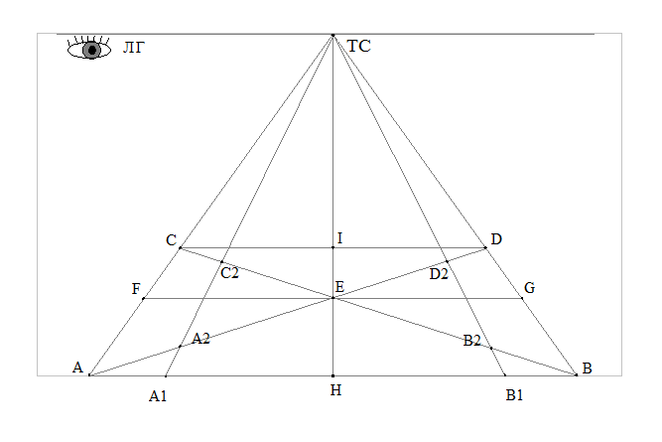
В местах пересечения диагональных линий внутри трапеции и лучей А1 и В1 поставим точки. Назовем их А2, B2, C2, D2.
14

Slide 16
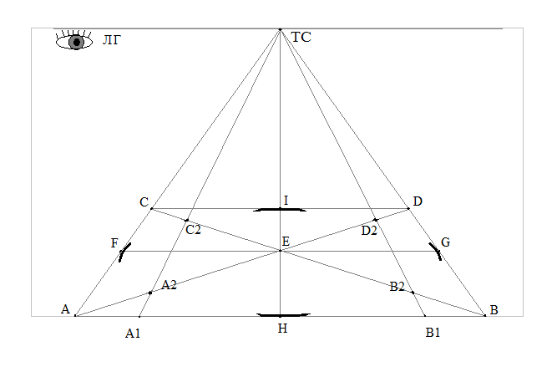
На точках F, I, G, H нарисуем дугообразные короткие касательные линии.
15

Slide 17
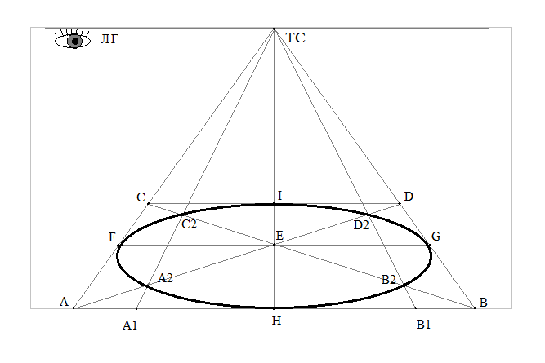
Плавно линиями с изгибом соединим точки F, C2, I, D2, G, B2, H, А2, F , так чтобы получился аккуратный эллипс.
16

Slide 18
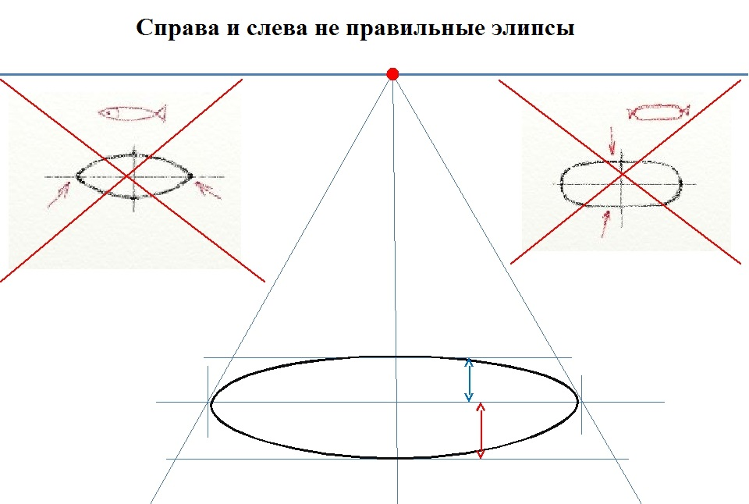
17

Slide 19
Спасибо за внимание!
18

